Slide 1


Slide 2


Средний раунд / Nivel mediu

Slide 3




1 ВОПРОС/ÎNTREBARE
Восстановите слова, в которых мы оставили только гласные.
о о а а – Супергерой, чей конёк – регенерация.
о и а – Там работают люди, давшие клятву Гиппократа
и а и ы – Они укрепляют иммунитет.
Restabiliți cuvintele în care au fost omise toate consoanele.
o e i e – Supererou, al cărui punct forte este regenerarea.
i a – Acolo lucrează persoanele, care au dat Jurământul lui Hippocrate.
i a i e e – Ele întăresc sistemul imunitar.
3 ОТВЕТA/RĂSPUNSURI – 3 БАЛЛA/PUNCTE

Slide 4

1 ВОПРОС/ÎNTREBARE
Восстановите слова, в которых мы оставили только гласные.
о о а а – Супергерой, чей конёк – регенерация.
о и а – Там работают люди, давшие клятву Гиппократа
и а и ы – Они укрепляют иммунитет.
Restabiliți cuvintele în care au fost omise toate consoanele.
o e i e – Supererou, al cărui punct forte este regenerarea.
i a – Acolo lucrează persoanele, care au dat Jurământul lui Hippocrate.
i a i e e – Ele întăresc sistemul imunitar.
3 ОТВЕТA/RĂSPUNSURI – 3 БАЛЛA/PUNCTE

Slide 5
2 ВОПРОС/ÎNTREBARE
Что помогло избежать более 15 миллионов
смертей от кори: изоляция или вакцинация?
Izolarea sau vaccinarea a permis evitarea a
peste 15 milioane de decese de rujeolă?
1 ОТВЕТ/RĂSPUNS – 1 БАЛЛ/PUNCT

Slide 6
2 ВОПРОС/ÎNTREBARE
Что помогло избежать более 15 миллионов
смертей от кори: изоляция или вакцинация?
Izolarea sau vaccinarea a permis evitarea a
peste 15 milioane de decese de rujeolă?
1 ОТВЕТ/RĂSPUNS – 1 БАЛЛ/PUNCT

Slide 7
3 ВОПРОС/ÎNTREBARE
Верите ли вы, что, если дольше 15 секунд
обниматься с человеком, у которого ВИЧ,
то можно заразиться?
E adevărat sau fals că dacă vă cuprindeți mai
mult de 15 secunde cu o persoană HIV-pozitivă
vă veți infecta?
1 ОТВЕТ/RĂSPUNS – 1 БАЛЛ/PUNCT

Slide 8
3 ВОПРОС/ÎNTREBARE
Верите ли вы, что, если дольше 15 секунд
обниматься с человеком, у которого ВИЧ,
то можно заразиться?
E adevărat sau fals că dacă vă cuprindeți mai
mult de 15 secunde cu o persoană HIV-pozitivă
vă veți infecta?
1 ОТВЕТ/RĂSPUNS – 1 БАЛЛ/PUNCT

Slide 9
4 ВОПРОС/ÎNTREBARE
«Можете считать меня причиной перенаселения», – шутит
австралийский железнодорожник Джеймс Харрисон,
которого называют Человеком с золотой рукой. В 2003 году
Книга рекордов Гиннесса назвала Джеймса самым активным
в мире… Кем?
”Mă puteți numi cauză a suprapopulării” - glumește lucrătorul
feroviar australian James Harrison, care e supranumit ”Omul cu
mână de aur”. În anul 2003 Cartea Recordurilor Guinness l-a numit
pe James cel mai activ EL în lume. Restabiliți înlocuirea
1 ОТВЕТ/RĂSPUNS – 1 БАЛЛ/PUNCT

Slide 10
4 ВОПРОС/ÎNTREBARE
«Можете считать меня причиной перенаселения», – шутит
австралийский железнодорожник Джеймс Харрисон,
которого называют Человеком с золотой рукой. В 2003 году
Книга рекордов Гиннесса назвала Джеймса самым активным
в мире… Кем?
”Mă puteți numi cauză a suprapopulării” - glumește lucrătorul
feroviar australian James Harrison, care e supranumit ”Omul cu
mână de aur”. În anul 2003 Cartea Recordurilor Guinness l-a numit
pe James cel mai activ EL în lume. Restabiliți înlocuirea
1 ОТВЕТ/RĂSPUNS – 1 БАЛЛ/PUNCT

Slide 11
5 ВОПРОС/ÎNTREBARE
Если бы ваш товар убивал 8 миллионов человек в год, вы бы
тоже привлекали молодых покупателей.
Это подзаголовок кампании ВОЗ, направленной против…
Чего?
Dacă produsul tău ar ucide circa 8 milioane de oameni pe an, evident
că ai încerca să atragi cumpărători tineri.
Această frază a fost folosită în cadrul unei campanii a Organizației
Mondiale a Sănătății, care are drept țintă lupta cu… Ce?
1 ОТВЕТ/RĂSPUNS – 1 БАЛЛ/PUNCT

Slide 12
5 ВОПРОС/ÎNTREBARE
Если бы ваш товар убивал 8 миллионов человек в год, вы бы
тоже привлекали молодых покупателей.
Это подзаголовок кампании ВОЗ, направленной против…
Чего?
Dacă produsul tău ar ucide circa 8 milioane de oameni pe an, evident
că ai încerca să atragi cumpărători tineri.
Această frază a fost folosită în cadrul unei campanii a Organizației
Mondiale a Sănătății, care are drept țintă lupta cu… Ce?
1 ОТВЕТ/RĂSPUNS – 1 БАЛЛ/PUNCT

Slide 13
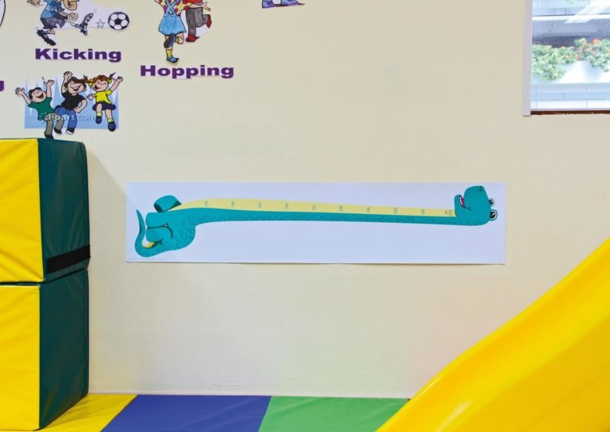
6 ВОПРОС/ÎNTREBARE
«Как растёт ваш ребёнок?»
В сингапурских школах и детских садах
решили расположить ростомеры таким
необычным образом. К какой проблеме
они привлекают внимание?
”Cum crește copilul tău?”
În școlile și grădinițele din Singapore
s-a decis poziționarea contoarelor de înălțime într-un astfel de mod
neobișnuit. Cărei probleme i se atrage atenția în acest mod?
1 ОТВЕТ/RĂSPUNS – 1 БАЛЛ/PUNCT

Slide 14
6 ВОПРОС/ÎNTREBARE
«Как растёт ваш ребёнок?»
В сингапурских школах и детских садах
решили расположить ростомеры таким
необычным образом. К какой проблеме
они привлекают внимание?
”Cum crește copilul tău?”
În școlile și grădinițele din Singapore
s-a decis poziționarea contoarelor de înălțime într-un astfel de mod
neobișnuit. Cărei probleme i se atrage atenția în acest mod?
1 ОТВЕТ/RĂSPUNS – 1 БАЛЛ/PUNCT

Slide 15
7 ВОПРОС/ÎNTREBARE
Посол доброй воли ЮНИСЕФ Наталья Орейро в рамках кампании
«Кормить ПРОПУСК – это давать лучшее от себя» поделилась
с женщинами опытом. Ответьте двумя словами на одну букву,
что Наталья назвала одной из важнейших потребностей ребёнка
в первые 6 месяцев жизни.
Natalia Oreiro, ambasadoare a Bunăvoinței UNICEF, a împărtășit cu femeile
din toată lumea experiența sa în cadrul campaniei ”OMISIUNE - este a da ce
ai mai bun din tine”. Scrieți OMISIUNEA, știind, că Natalia a clasificat
procesul drept unul dintre cele mai importante în primele 6 luni ale vieții
copilului.
1 ОТВЕТ/RĂSPUNS – 1 БАЛЛ/PUNCT

Slide 16
7 ВОПРОС/ÎNTREBARE
Посол доброй воли ЮНИСЕФ Наталья Орейро в рамках кампании
«Кормить ПРОПУСК – это давать лучшее от себя» поделилась
с женщинами опытом. Ответьте двумя словами на одну букву,
что Наталья назвала одной из важнейших потребностей ребёнка
в первые 6 месяцев жизни.
Natalia Oreiro, ambasadoare a Bunăvoinței UNICEF, a împărtășit cu femeile
din toată lumea experiența sa în cadrul campaniei ”OMISIUNE - este a da ce
ai mai bun din tine”. Scrieți OMISIUNEA, știind, că Natalia a clasificat
procesul drept unul dintre cele mai importante în primele 6 luni ale vieții
copilului.
1 ОТВЕТ/RĂSPUNS – 1 БАЛЛ/PUNCT

Slide 17

7 ВОПРОС/ÎNTREBARE
Посол доброй воли ЮНИСЕФ Наталья Орейро в рамках кампании
«Кормить ПРОПУСК – это давать лучшее от себя» поделилась
с женщинами опытом. Ответьте двумя словами на одну букву,
что Наталья назвала одной из важнейших потребностей ребёнка
в первые 6 месяцев жизни.
Natalia Oreiro, ambasadoare a Bunăvoinței UNICEF, a împărtășit cu femeile
din toată lumea experiența sa în cadrul campaniei ”OMISIUNE - este a da ce
ai mai bun din tine”. Scrieți OMISIUNEA, știind, că Natalia a clasificat
procesul drept unul dintre cele mai importante în primele 6 luni ale vieții
copilului.
1 ОТВЕТ/RĂSPUNS – 1 БАЛЛ/PUNCT

Slide 18
КОНЕЦ РАУНДА / SFÂRȘITUL RUNDEI
ПОДНИМИТЕ БЛАНКИ С ОТВЕТАМИ.
RIDICAȚI FIȘELE CU RĂSPUNSURI.

